Slide 1
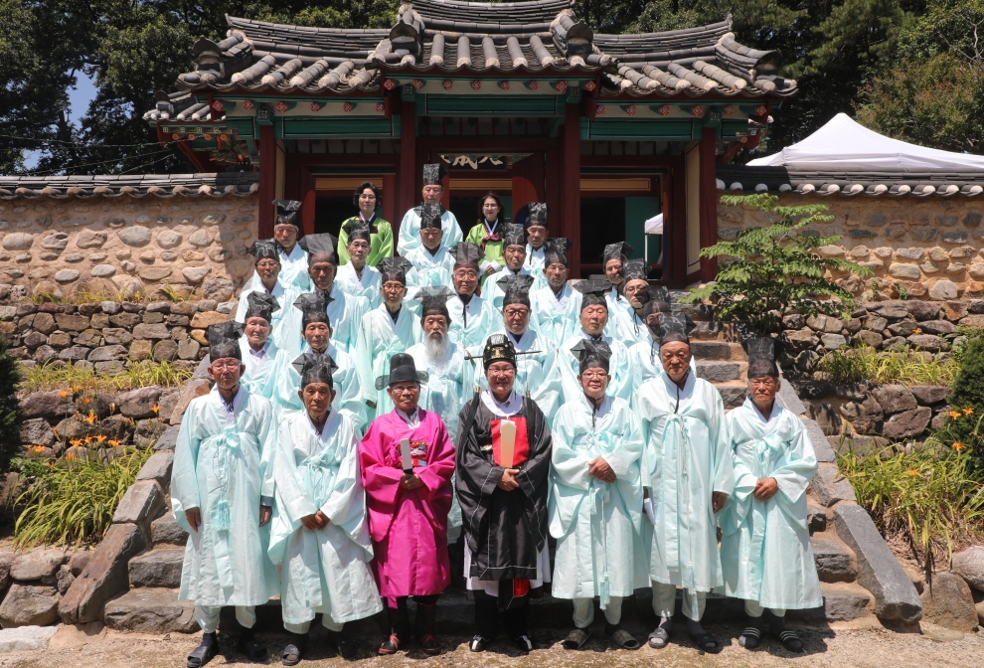
국악문화체육과
영동향교 영동군수 취임 고유제

Slide 2
10-1. 제9회 물한계곡음악회
8. 4.(토) 20:00 / 물한계곡 주차장/ 150명
식전행사(19:00), 개막식(20:00), 노래자랑등(20:15)
※부군수님 하실 일 : 인사말씀
10-2. 제15회 산골공연 예술잔치
8. 9.(목) ~ 8. 11.(토) 매일 19:30 / 자계예술촌 / 200명
총 6회 공연 (매일 2회)
※ 부군수님 하실 일 :인사말씀
10-3. 제1회 영동군 생활연극축제
8. 10.(금) ~ 8.12.(일) / 심천역 일원 / 80명
생활연극, 연주회, 버스킹 등

Slide 3
10-4. 제4회 도마령 산촌문화축제
8. 11.(토) 19:00 / 도마령 광장 / 300명
산촌식사(18:00), 개회식 및 문화공연(19:00)
※부군수님 하실 일 : 인사말씀
10-5. 제15회 추풍령가요제
8. 25.(토) 19:30 / 군민운동장 특설무대 / 3,000명
MC : 김승연, 최지현, 가수 : 김혜연, 최진희,민경훈, 모모랜드 등
※ 예심 : 8. 11.(토) 10:00 / 난계국악당 / 300명
※ 군수님 하실 일 : 인터뷰 및 시상

Slide 4
10-6. 군민과 함께하는 야외영화상영
8. 16.(목) ~ 8. 17.(금) 매일 20:00 / 상촌초, 학산중고 / 각 300명
신과 함께 “죄와 벌”상영
※ 군수님 하실 일 : 인사말씀
10-7. 각종 사업추진 현황(5건)
사업명 | 사업기간 | 사업량(사업비) | 집행내용 | 공정률
초강천 빙벽장 관광명소화 사업 | 2018. 3. ~ 2020. 12. | 잔도 및 짚라인 설치 등 9,200백만원 | 용역착수
송호관광지 기반시설 확충사업 | 2018. 3. ~ 2019. 12. | 보행교 및 주차장 설치 등 5,400백만원 | 지반조사 용역 착수 | 30%
지방도 901호선~월류봉 간 진입도로 확포장 공사 | 2017. 12 ~ 2018. 12. | 진입도로확포장 L=310m, 주차장 설치 등 650백만원 | 진입도로 확포장 및 지중화공사 착공 | 30%
옥계폭포 화장실 설치공사 | 2018. 8. ~ 2018. 12. | 화장실 설치 등 120백만원 | 사업 추진 협의
영동군 관광활성화 연구용역 | 2018. 5. ~ 2019. 1. | 영동군 관광활성화 연구용역 (컨텐츠 개발, 관광지 개발 사업 등) | 용역착수

Slide 5
10-8. 제15회 영동포도 전국마라톤대회
8. 26.(일) 07:20 / 군민운동장 / 3,000명
풀, 하프, 10km, 5km / 08:00 출발
주 관 : 영동군체육회
※ 군수님 하실 일 : 환영사
10-9. 제37회 충청일보 시군대항 역전마라톤대회
8. 27.(월) ~ 8. 29. (수) / 단양 ~ 영동 / 28명
3일간 구간별(17구간 , 총252.7km ) 경기 진행
주 최 : 충청북도육상연맹, 충청일보
※ 군수님 하실 일
- 격려사(8.24.(금) 17:00 결단식/군청 소회의실/35명)
- 환영사(8.29.(수) 15:00 시상식/난계국악당/400명)

Slide 6
10-10. 각종 체육행사 및 대회참가(4개)
행사명 | 일시 | 장소 | 참여인원 | 비고
제56회 양산면민 체육대회 | 8.15.(수) 10:00 | 양산초등학교 | 600명 | 군수님 하실 일 : 격려사
제21회 심천초등학교 총동문 화합대회 | 8.15.(수) 10:00 | 심천초등학교 | 200명 | 군수님 하실 일 : 축사
제33회 상촌초등학교 총동문 친선체육대회 | 8.15.(수) 10:00 | 상촌초등학교 | 500 | 군수님 하실 일 : 축사
제21회 충청북도지사배 생활체육볼링대회 | 8.25.(토)~26.(일) 개회식 25.(토) 13:20 | 난계볼링장 | 250명 | 군수님 하실 일 : 환영사

Slide 7
▣ 이달의 중점 홍보 사항
제15회 추풍령가요제 / 홈페이지 게재,포스터,현수막
군민과 함께하는 야외영화상영/ 홈페이지 게재, 포스터, 리플렛
제15회 영동포도 전국마라톤대회/ 홈페이지 게재 , 현수막,리플렛

